Slide 1































中科UMajor大学专业课
学习资源数据库互动讲座

Slide 2

2
1
产品剖析
研发背景

Slide 3
PART 01
研发背景

Slide 4
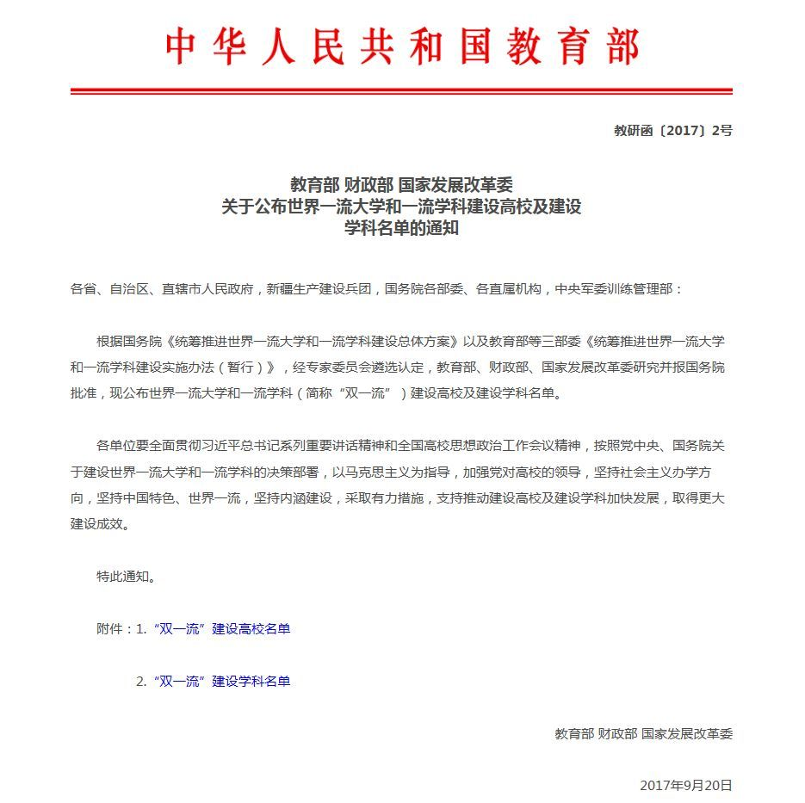
宏观政策导向
教育部、财政部、国家发展改革委联合印发《统筹推进世界一流大学和一流学科建设实施办法（暂行）》，要求坚持“以一流为目标、以学科为基础、以绩效为杠杆、以改革为动力”的基本原则，加快建成一批世界一流大学和一流学科。《实施办法》的出台标志着备受关注的“双一流”的评选和实施方案终于尘埃落定，“双一流”建设进入实施操作阶段。
“双一流”建设已成为继“985”、“211”之后中国教育界最受关注的热词。建设世界一流大学和一流学科是党中央、国务院在新时代实现高等教育强国目标的新举措，“双一流”建设将推动我国高等教育事业的蓬勃发展。
高校图书馆是高校信息资源集散地。智慧服务的践行使得高校图书馆成为智慧碰撞、思想交流的知识殿堂，为高校“双一流”建设保驾护航。

Slide 5
学习需求分析
专业课难度大
学习周期短
概念晦涩
学习思维转变
专业课资源少
教材
教辅资料
专业课书籍借阅难度大
专业课练习少
需求量大
馆藏储备有限
课后练习少
知识点掌握程度
Notes:
专业课类别众多，图书馆专业课辅导资源馆藏储备有限；
同学们对于专业课相关书籍需求量大、借阅频率高，尤其在期中期末考试期间，专业课辅导书借阅难。

Slide 6
混合教学模式
混合学习（Blended Learning）将传统学习方式的优势与e-Learning的优势相结合，既能够发挥教师在引导、启发、监控教学过程的主导作用，又能体现学生作为学习过程主体的主动性、积极性与创造性。只有将这二者结合起来，使其优势互补，才能获得最佳学习效果。
混合教学模式——线上+线下，教师主导+学生主体
混合教学模式将整个课程分为在线学习、线下课堂教学、线上和课堂教学互动三部分，通过设计相应的学习目标来引导学生进行线上自主学习并完成相应作业，教师在线下课堂上进行讨论答疑，通过有效互动提升学生自主学习意识，培养创新能力，提高教学改革的效果。
混合教学模式对学习的主动性和灵活性有了更高的要求，要求学生变被动学为主动学，积极合理地利用课余时间进行预习和复习，学会提出问题、思考和分析问题。

Slide 7
PART 02
产品剖析

Slide 8
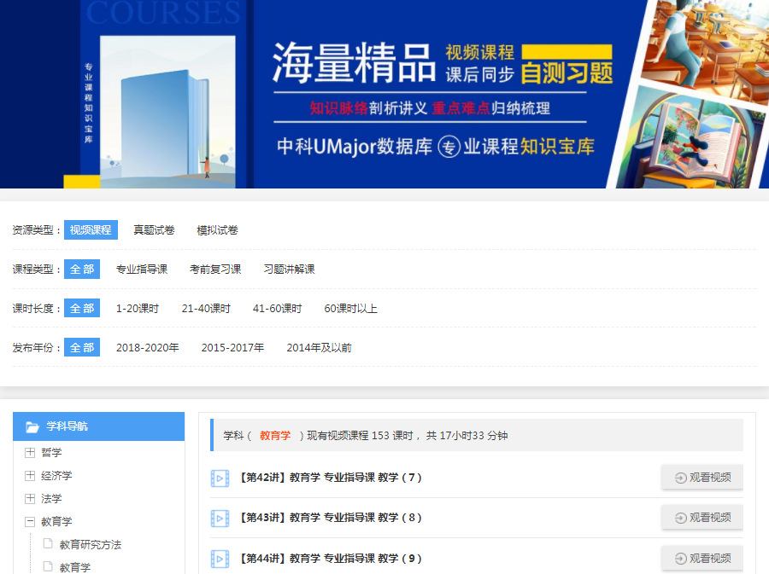
产品概述
中科UMajor大学专业课学习资源数据库（简称UMajor数据库）是一款集导学预习、专业巩固、能力提升等功能于一体的专业课学习教辅数据库。数据库收录理学、工学、经济学、管理学、法学、教育学、文学等12大学科门类1100余门专业课的课程学习指导、知识脉络剖析、重点难点归纳、学科精讲视频、章节同步练习试卷等资源，提供清华大学、北京大学、武汉大学、中山大学等高校国家精品课程及相关教学课件，一方面帮助学生随时随地学习名校名师课程、夯实专业基础、提升专业素养；另一方面辅助教师教学工作，设计符合专业前景与院校实际的专业课教学方案。

Slide 9
一张图读懂UMajor
知识体系健全
根据国务院学位委员会和国家教育部发布的《学位授予和人才培养学科目录》，收录：
哲学、经济学、法学、教育学、文学、历史学、理学、工学、农学、医学、管理学、艺术学等
12大专辑1000门专业课科目。
知识
体系
应用模式便捷
数据库
资源
Web版
App版
微信版
数据库
功能
应用模式
数据库功能实用
课程学习
专项练习
错题记录
错题组卷
期末自测
学习计划
学习进展
在线考试……
资源类型丰富
知识脉络剖析
课程学习指导
重点难点归纳
知识扩展学习资料
章节同步练习试卷……

Slide 10
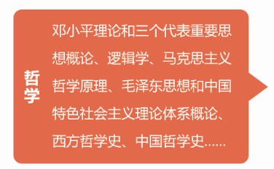
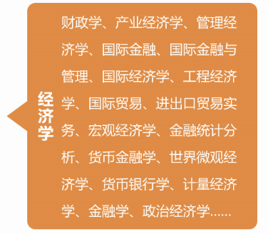
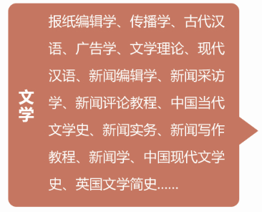
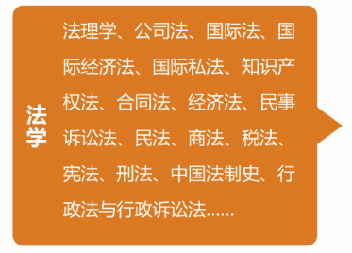
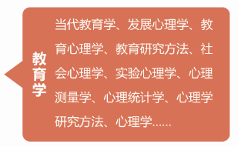
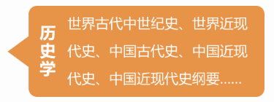
知识体系

Slide 11
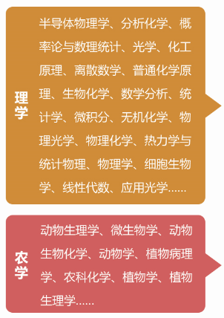
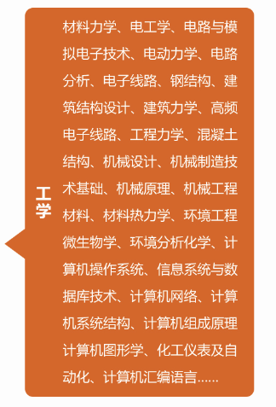
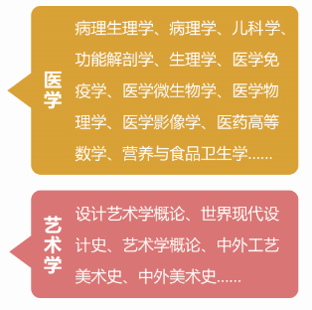
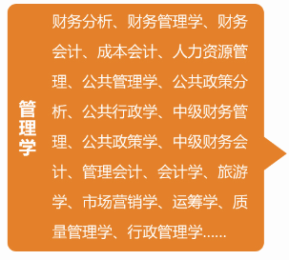
知识体系

Slide 12
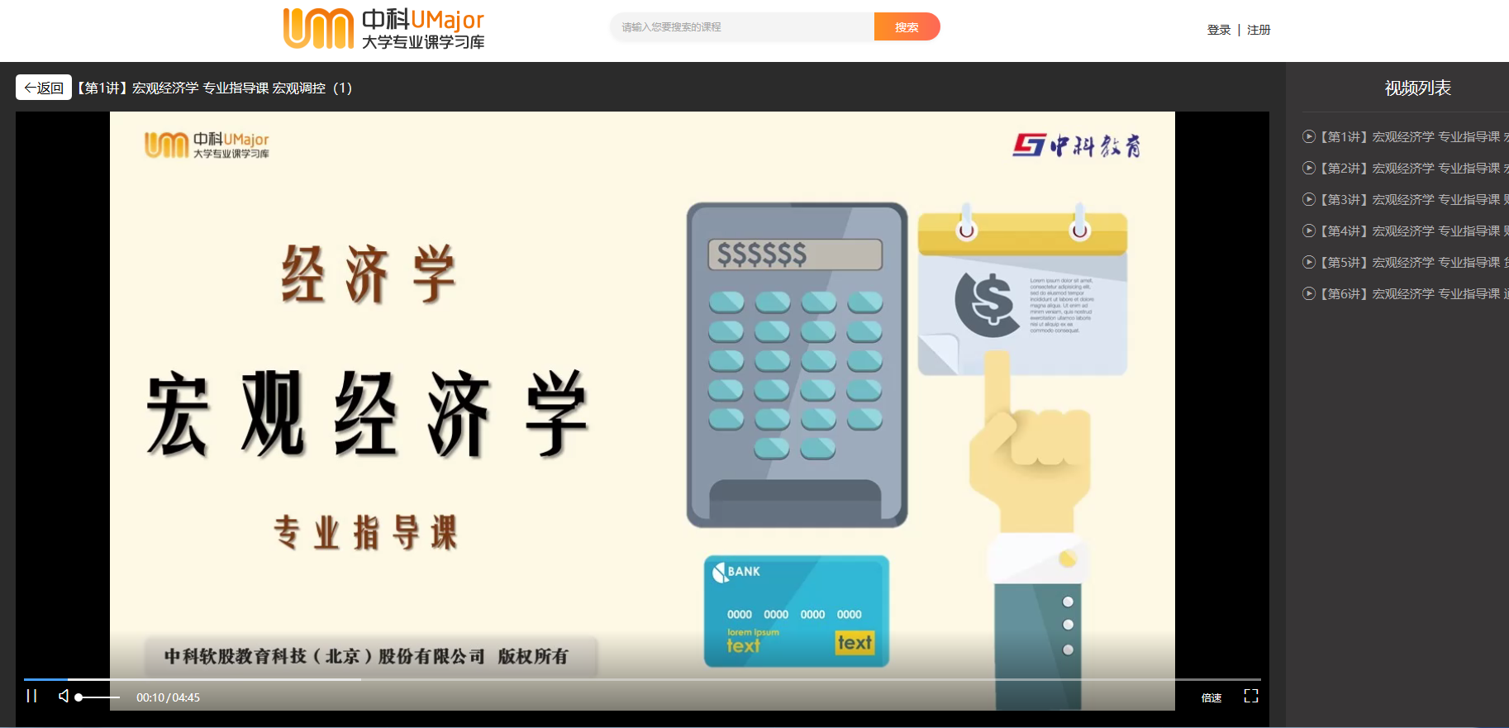
数据库资源
视频资源

Slide 13
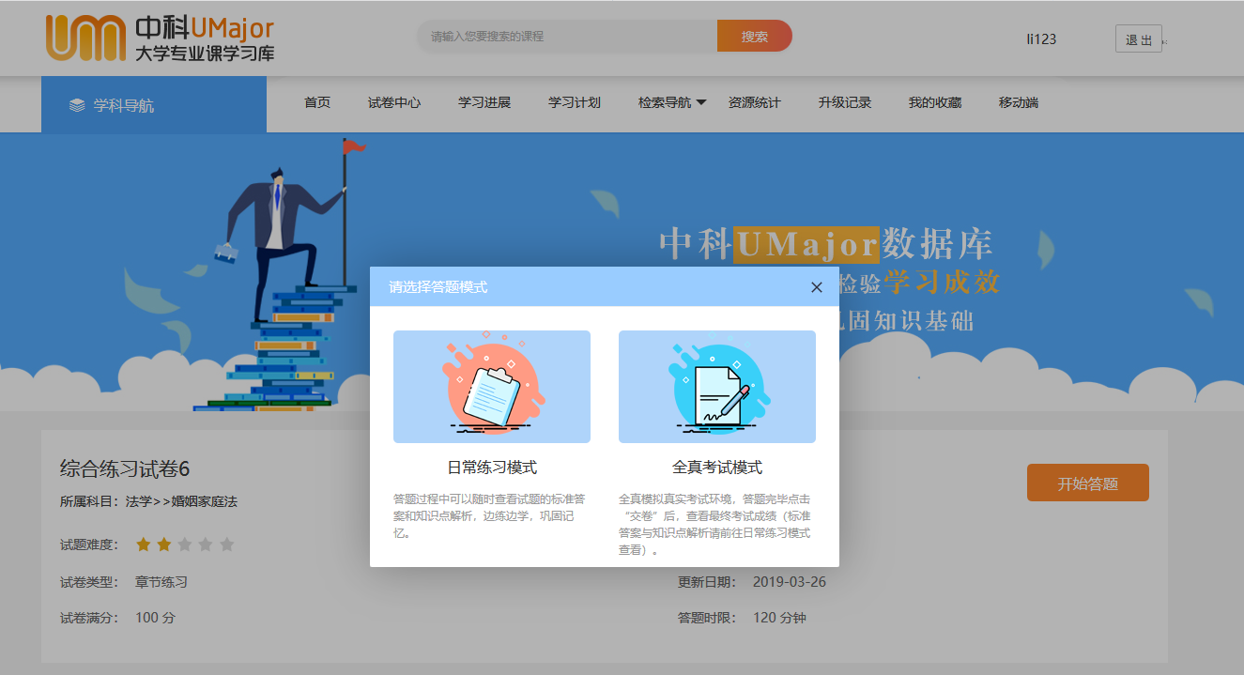
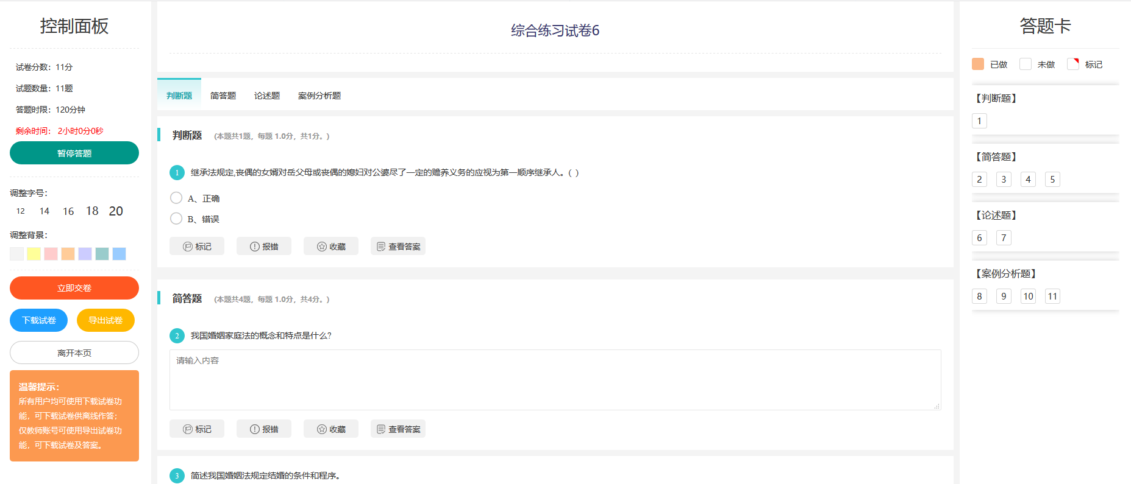
数据库资源
试题资源

Slide 14
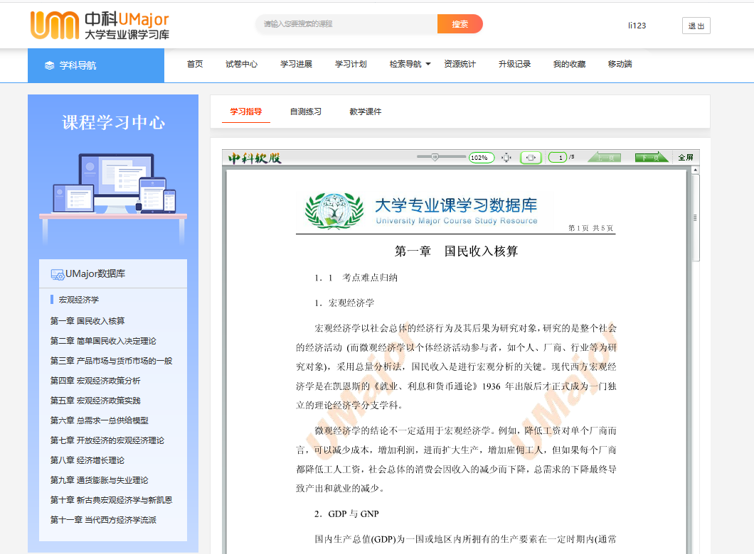
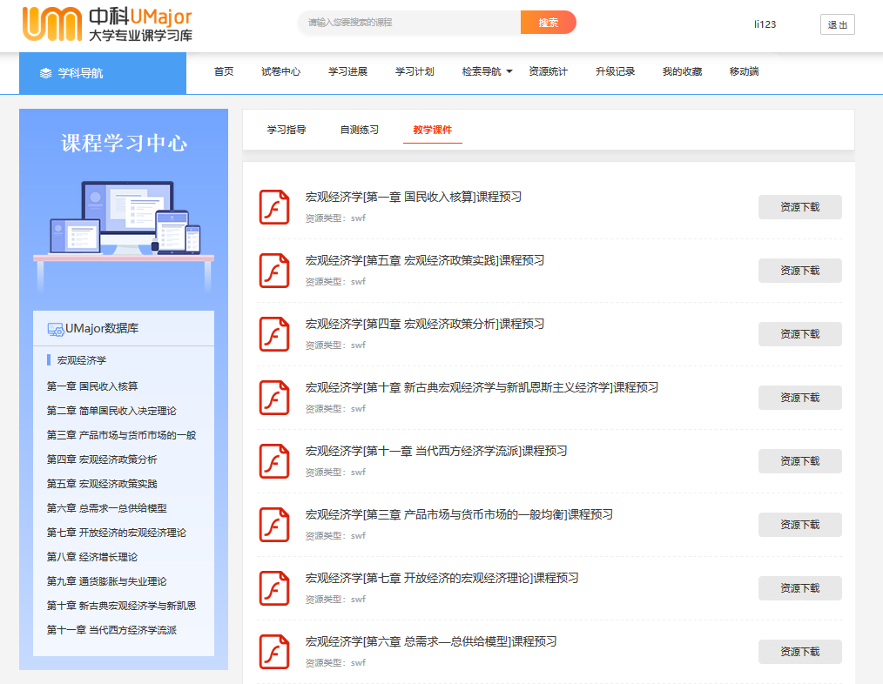
数据库资源
学习指导资源

Slide 15
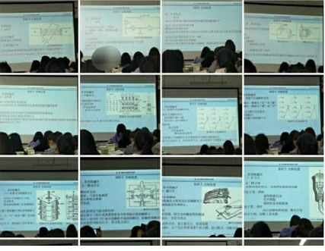

数据库资源
“学霸与我”

Slide 16
场景与功能
学习场景
如何快速查找到最新最权威的专业课学习资源？
如何全面系统地学习专业课知识？
如何发觉自己的记忆存在哪些遗漏？
如何检测学习效果，实现举一反三？
课程学练
Umajor数据库具备课程学习中心、试卷中心模块，为学生提供专业课程学习指导与练习检验功能。数据库收录十二大学科门类的各门课程的知识点脉络图、知识扩展学习资料等资源，以及数万套章节同步练习试卷，供学生进行课程预习、课程复习、知识点扩展学习以及通过答卷练习来检验自己对知识点的理解和掌握程度。

Slide 17
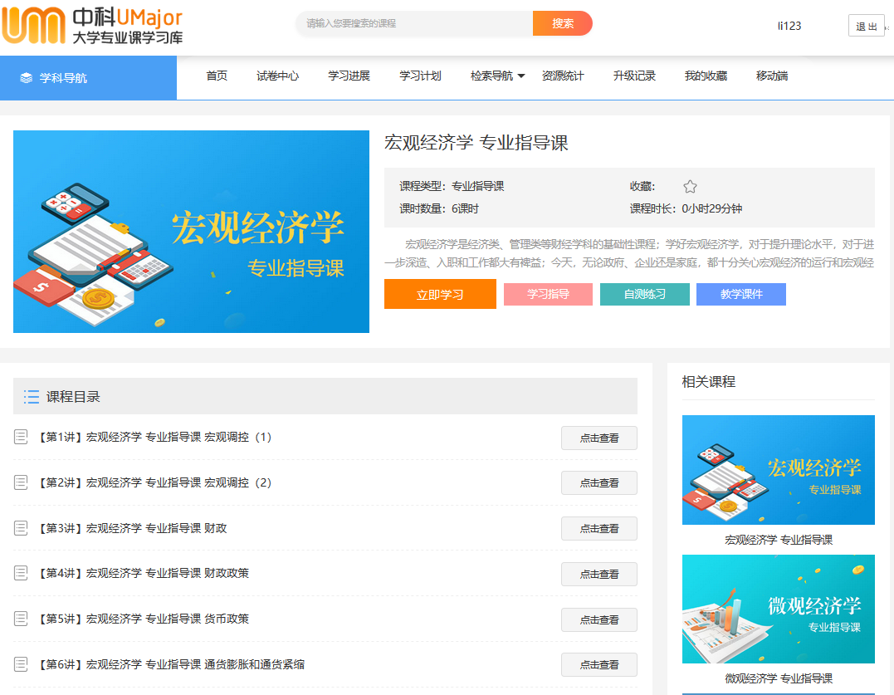
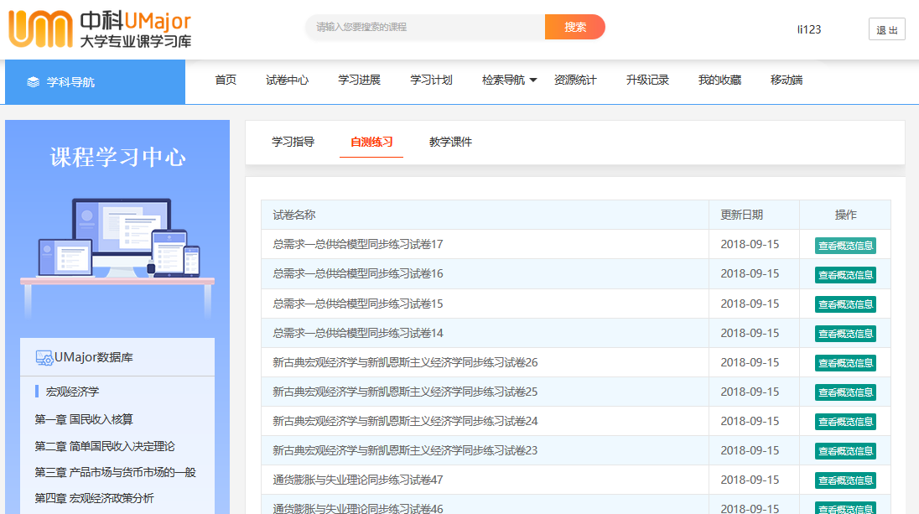
场景与功能
课程学练

Slide 18
场景与功能
学习场景
如何在期中期末考试前对所学知识进行自我检验？
如何有针对性地在考前阶段训练学习中的重难点知识？
如何短时间内在海量题库中查找到自己最需要的试题？
期中期末自测
为了便于学生在期中期末考试之前，对所学课程进行系统性的复习与自测练习， UMajor数据库提供“期中期末自测”功能。在该功能中，学生可以选取多个章节（知识模块）的试题，以自测练习的方式来验证自己的学习成效和对各知识模块的掌握程度。自测练习答卷之后，系统将展现每一道试题的正确答案和知识点解析。

Slide 19
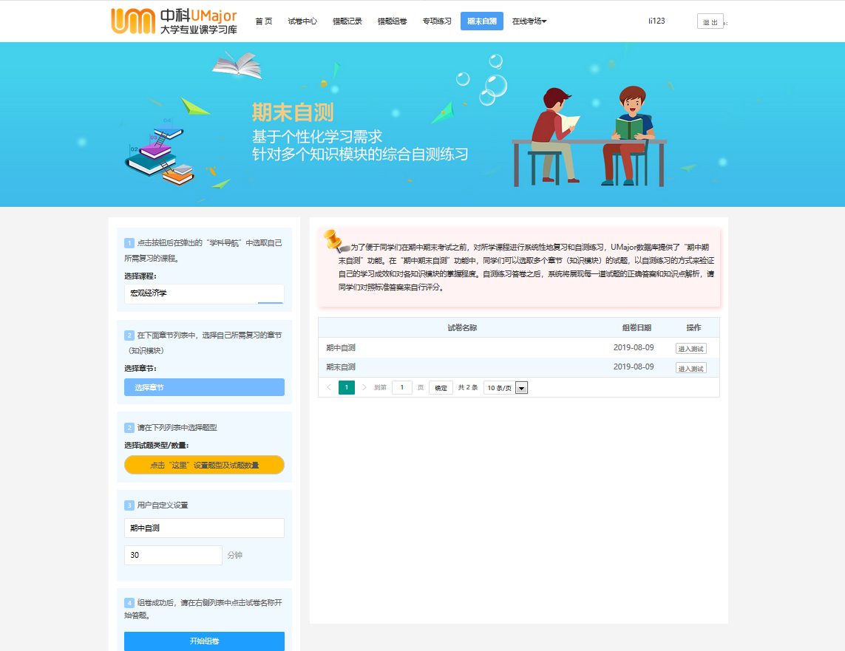
场景与功能
期末自测

Slide 20
场景与功能
学习场景
如何快速查找自己的错题？
如何从错题中找到自己的知识漏洞？
如何检验错题中的知识点是否完全掌握？
如何强化自己对于错误试题的消化与理解能力？
如何做到举一反三，分析自己的学习效果？
错题记录&错题组卷
错题记录——学生在使用UMajor数据库进行答卷练习的过程中，凡是做错的试题都将被自动保存到“错题记录”中，可以随时查看自己以往答错的试题以及知识点解析，便于日后进行分析总结和强化记忆。
错题组卷——在“错题组卷”功能模块中，学生可以分学科、分题型查看自己全部做错的试题及其分布情况，并可以抽选某一学科下的错题重新组成一套试卷供自己练习。该功能对于检验学生对知识点的掌握程度、验证学习效果将会有极大帮助。

Slide 21
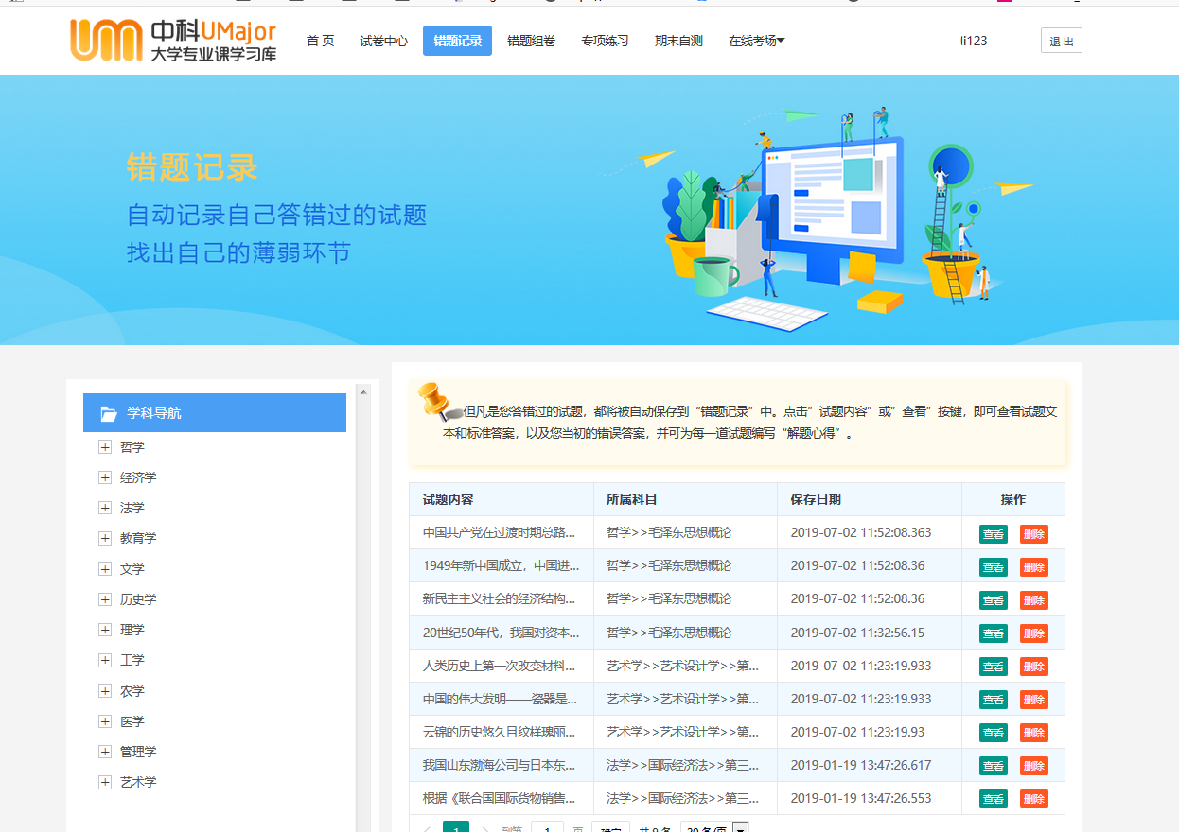
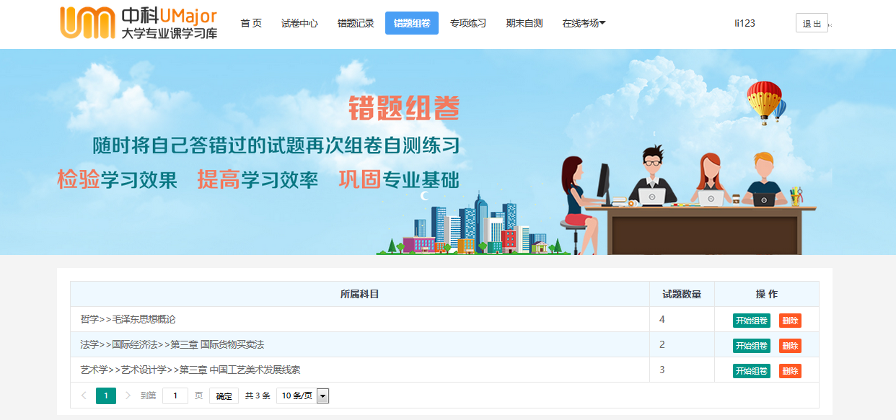
场景与功能
错题记录
错题组卷

Slide 22
场景与功能
学习场景
如何合理安排学习时间？
如何整理学习思路？
如何掌握学习进度？
学习计划&学习进展
学习计划——通过UMajor“学习计划”功能，学生可以制定未来一段时间内的学习计划，从而科学复习、高效备考。
学习进展——UMajor数据库根据学生的学习目标与进度，统计分析学生的学习行为、学习进展、时间分配、成绩曲线等数据，智能化推荐视频课程、配套习题、相关专业课知识点，并通过用户行为模式与数据分析，帮助学生查缺补漏、量化了解自身学习进展，并最终形成系统化、全面化的知识体系。

Slide 23
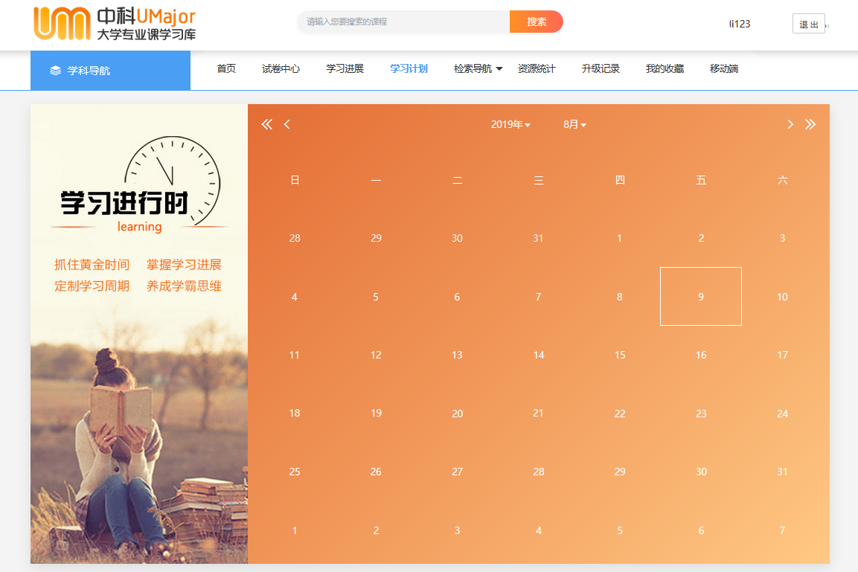
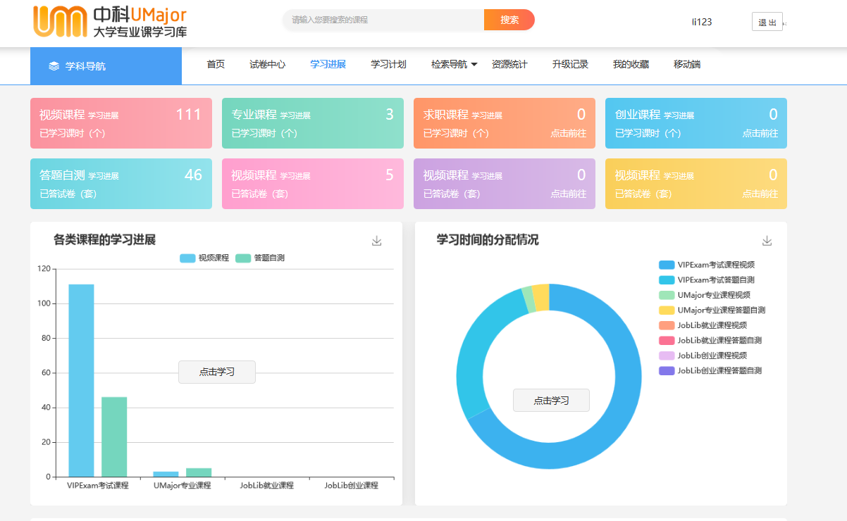
场景与功能
学习计划
学习进展

Slide 24
版本更新
页面友好 交互完善
采用扁平化设计理念，注重系统与终端用户的交互。页面与功能更加符合学生的学习偏好，寓教于乐，丰富学习体验。
服务模式全面便捷
实现Web端、App端、微信端数据全面贯通，学习过程更加便捷，符合当前轻量化碎片化学习的趋势，真正做到随时随地学习。
教辅资源全面升级
新增国内权威机构与讲师的精品专业课教学视频，采用“视频指导+试题巩固+教材详解”的混合教学模式，帮助学生全面攻克专业课学习与考试中的重难点知识。
学习管理功能升级
除原有学习曲线功能外，新增我的收藏、学习计划、学习进展等学习管理功能，通过学习行为追踪与数据分析，帮助学生查缺补漏，合理安排学习时间，最终形成系统化、全面化的知识体系。

Slide 25
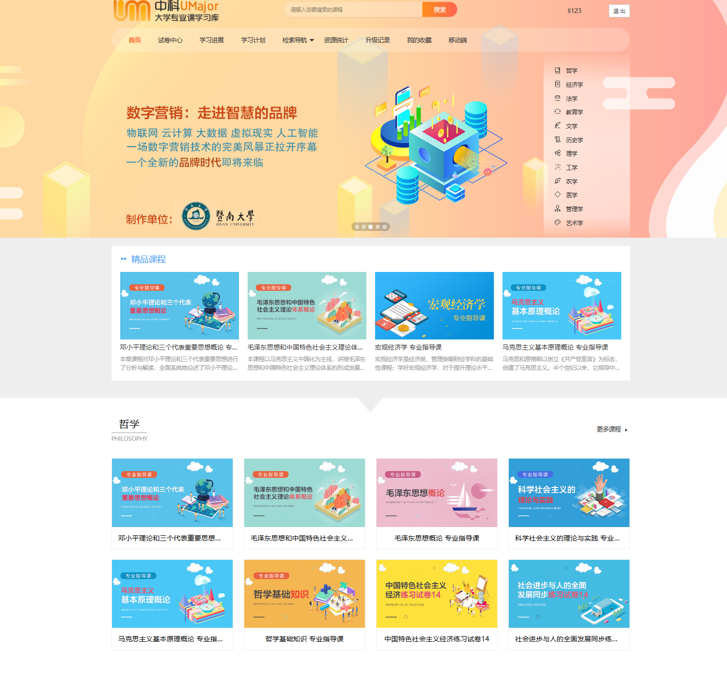
产品演示

Slide 26
应用价值总结
通过UMajor数据库海量的专业课学习资源与实用的学习功能，学生不仅可以在平时根据自己的个性化需求来进行专业课的预习与巩固复习，同时也可以在考前进行专项强化练习和模拟练习，从而使学习重点更加突出、学习更加有针对性，进而夯实学习基础，提高学习效率和学习成绩。
海量学习试题
精品教辅资源
学习功能丰富
应用价值
学习工具实用
使用方式多样
自主学习便捷

Slide 27
应用价值总结
教学
辅助
高效管理
通过UMajor数据库的各种辅助教学功能，教师可以查找试题编写试卷、快速创建多媒体网络课程、组织在线无纸化考试、与学生互动教学，进而方便快捷地构建考试和教学平台系统，实现对教学、考试、学习的高效管理。
互动教学
试题编写

Slide 28
应用价值总结
特色馆藏
学科服务
建设符合本校专业特色的学科知识仓库——机构知识库
为学生进行自主性学习提供更加专业的学科化知识服务——学科服务
充分发挥出图书馆在知识传承和衍生创新的过程中，所承担的知识原料供应与催化的服务职能——教育职能
教育职能
联动教学

Slide 29
感谢聆听！

